Slide 1





Collaboration on Rare Diseases (CORD-MI)
in der MI-Initiative des BMBF
Aufgabenblock A Teil alterspyramid zu rechnen biespiel im 4. MII-Projektathon
Breakout-Session des 4. MII-Projektathons
Freitag, 12. März 2021 | 14:00 – 16:00 Uhr

Slide 2
Um Alters Pyramid zu rechnen
Nehmen Geschlechht, Alter, Anzahl
stratified <- result[,c('AngabeGeschlecht','AngabeAlter','Anzahl')]
stratified_female <- (data = stratified %>% subset(AngabeGeschlecht=="f"))
stratified_male <- (data = stratified %>% subset(AngabeGeschlecht=="m"))%>%transform(Anzahl = (data = stratified %>% subset(AngabeGeschlecht=="m"))$Anzahl * -1 )
stratified_wide <- rbind(stratified_female,stratified_male)
Abkuerzung ändern statt "f", "female" und statt "m" "male" verwenden
stratified_wide$AngabeGeschlecht [stratified_wide$AngabeGeschlecht == "f"] <- "female"
stratified_wide$AngabeGeschlecht [stratified_wide$AngabeGeschlecht == "m"] <- "male"
Labellen name als angabe
names(stratified_wide)[names(stratified_wide)== "AngabeAlter"] <- "ageG"
names(stratified_wide)[names(stratified_wide)== "Anzahl"] <- "Count"
names(stratified_wide)[names(stratified_wide)== "AngabeGeschlecht"] <- "gender"

Slide 3
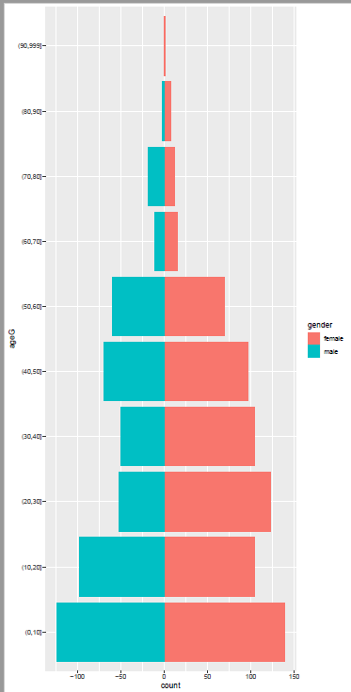
Um Alters Pyramid zu rechnen
Alterspyramid kozipieren
g <- ggplot(stratified_wide,aes(x=Count,y=ageG,fill=gender))
g + geom_bar(stat="identity")

Slide 4


Collaboration on Rare Diseases (CORD-MI)
in der MI-Initiative des BMBF
Vielen Dank für Ihre Aufmerksamkeit
Rajesh Murali
J.Oehm, F.Praßer, R.Murali, T Kussel, Josef Schepers

